Slide 1
MISES À JOUR DE 360 FEEDBACK ET STATUTS DE LOCALISATIONS
UN GUIDE PRATIQUE

Slide 2
Vue d’ensemble des calendriers de localisation Demande de localisation standard
5
Jours ouvrables
3
Jours ouvrables
Les membres doivent compléter une localisation moins de 5 jours ouvrables après avoir reçu une demande de localisation standard.
S.6 (3) de la Loi
Les membres doivent fournir une mise à jour à 360 Feedback moins de 3 jours ouvrables après avoir complété la localisation.
S.14 (1) de la Loi

Slide 3
Vue d’ensemble des calendriers de localisation Demande de localisation dédié
10
Jours ouvrables
3
Jours ouvrables
Le Localisateur dédié doit compléter une localisation moins de 10 jours ouvrables après la réception de l’avis de la localisation dédié.
S.7 (10) de la Loi
Les membres ou le localisateur dédié doivent aviser Ontario One Call moins de 3 jours ouvrables après avoir complété la localisation.
S.14 (1) de la Loi

Slide 4
Vue d’ensemble des calendriers de localisation Demande de localisation urgente
2
Heures
3
jours ouvrables
Les membres doivent avoir une personne, sur le site, ou donner le feu vert, en moins de 2 heures.
S. 6 (4) de la Loi
Les membres doivent produire une mise à jour à 360 Feedback moins de 3 jours ouvrables après avoir complété la localisation.
S.14 (1) de la Loi

Slide 5
Définition de 360 FEEDBACK
“360 Feedback” représente la solution Internet de Ontario One Call pour:
Les membres ou les représentant des membres désignés qui l’utilise pour aviser Ontario One Call si le statut d’une demande de localisation a changé ou;
Quiconque qui a demandé une localisation utilise la fonction en ligne pour vérifier le statut de leur demande ou trouver l’information de la personne contact pour chaque membre touché par la demande.

Slide 6
Avantages d’une mise à jour 360 FEEDBACK?
En plus d’être une obligation légale pour les membres de faire des mises à jour à 360 Feedback, l’information fournie est aussi valide pour les responsables d’excavation, Ontario One Call et les autres membres.
Avantages majeurs:
Réduire les possibilités d’une localisation en retard
Réduire les appels de premiers contacts et de suivis
Valider la renégociation d’une nouvelle date finale
Aviser Ontario One Call d’un délai de localisation
Suivre la performance d’une localisation, que ce soit du personnel interne ou une compagnie externe qui complète les localisations

Slide 7
Obligations 360 FEEDBACK SECTION 14(1) de la Loi
3
Jours
ouvrables
Lorsque la localisation est complétée par un membre (ou son localisateur désigné) il doit faire une mise à jour de 360 Feedback en moins de trois (3) jours ouvrables.

Slide 8
Vue d’ensemble des statuts de 360 FEEDBACK
Statuts temporaires
Ces statuts ne changent pas ou n’arrête pas le délai de réponse requis pour qu’un membre complète une demande de localisation
Incomplète
Avis envoyé
Demandeur doit fournir plus d’information
Envoyé au localisateur
Contact du membre
Statuts temporaires
Change la date légale d’échéance. Réponse requise par la nouvelle date négociée.
Renégociée
Statut complété
Seule façon de compléter légalement une demande de localisation dans 360 Feedback.
Autorisé
Complété

Slide 9
Options de statuts
360 FEEDBACK

Slide 10
Statuts 360 FEEDBACK
Avis envoyé
Envoyé au localisateur
Ceci est le statut par défaut qui est assigné à un localisateur par Ontario One Call pour indiquer que la localisation a été envoyée au membre ou son représentant. Ce statut ne peut être réassigné. |  | Si une localisation a été examinée pour de possibles autorisations avant d’aller à un LFS, ce statut devrait être le premier statut assigné si une localisation physique est demandée.
***Complété et Autorisé sont les seuls statuts conformes***

Slide 11
Statuts 360 FEEDBACK
Non complété
La demande doit fournir plus d’informations
Communiquer avec le membre
Peut être utilisé pour plusieurs raisons par exemple, le localisateur a débuté, mais n’a pas complété la localisation. | La demande de localisation peut être trop vague ou a besoin de clarification. | Le membre aimerait que le responsable d’excavation communique avec lui.
***Complété et Autorisé sont les seuls statuts conformes***

Slide 12
Statuts 360 FEEDBACK
Renégocié
Autorisé
Complété
Une entente pour une nouvelle date limite de localisation a été conclue par écrit entre le membre/LDSP et le responsable d’excavation. Pour plus d’info: Cliquez ici | Le creusage n’affectera pas l’infrastructure. Les documents ont été soumis au responsable d’excavation. | L’infrastructure a été marquée et les documents ont été remis au responsable d’excavation.
***Complété et Autorisé sont les seuls statuts conformes***

Slide 13
Se connecter au portail Internet
Sur la page d’accueil du portail Internet, connectez-vous comme membre:
(Communiquez avec MemberServices@OntarioOneCall.ca si vous n’avez pas accès)

Slide 14
Mettre à jour le statut de localisation
Étape par étape

Slide 15
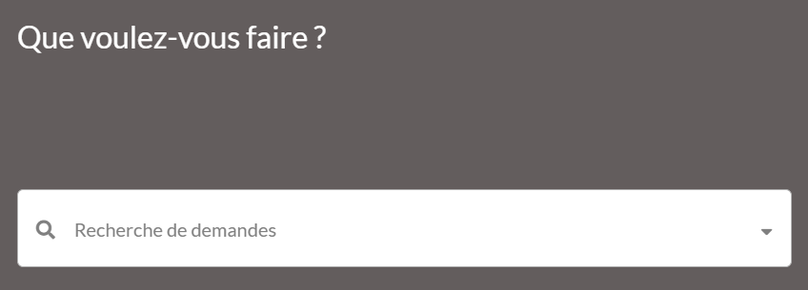
Chercher pour une demande
Cliquez dans le champ de Recherche de demande.
Utilisez une recherche de base en utilisant le numéro de requête pour trouver une localisation qui a besoin d’une mise à jour de son statut.
Utilisez la Recherche avancée pour chercher avec des paramètres différents comme la date, la localisation, le type de demande, le code de station, etc.

Slide 16
Affichage des résultats de recherche élargie
Lorsque vous utilisez l’option de Recherche avancée, les résultats peuvent être affichés comme une liste élargie ou une liste réduite.
L’image ci-dessous est la liste élargie qui peut être triée selon plusieurs critères.
Sélectionner le numéro de requête en vert pour ouvrir la localisation ou cliquez sur « Liste réduite» pour changer l’affichage.
Les données peuvent être exportée mensuellement du portail Internet. Vous trouverez le guide ici ()(French link)

Slide 17
Affichage réduit des résultats de recherche
Voici à quoi ressemble une liste réduite:
()(French Image)
Faire défiler la liste à gauche et cliquez sur la localisation à mettre à jour
Vous pouvez retourner à la liste élargie en cliquant sur « liste élargie »

Slide 18
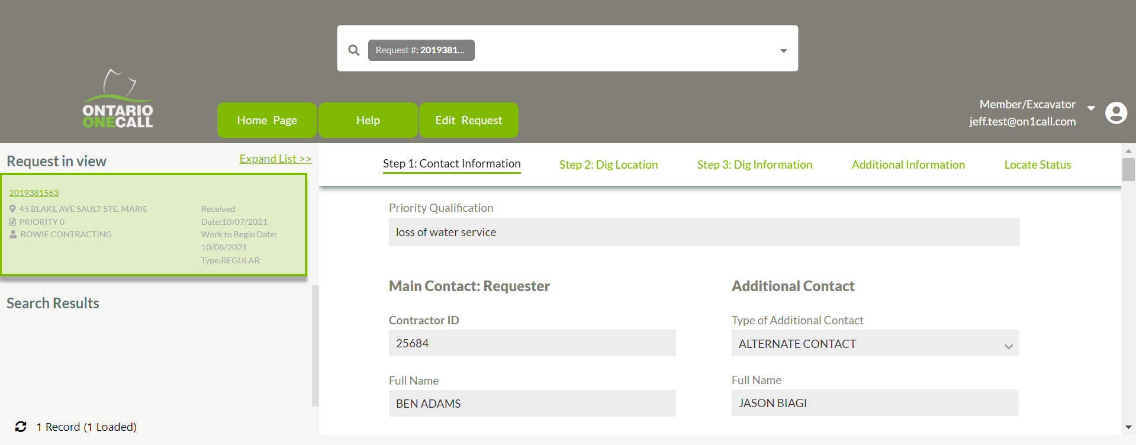
Résultats de recherche
()(French IMAGE)
Les détails de localisation se trouvent à droite de la liste. Dérouler vers le bas pour voir tous les détails
Cliquez sur « statut de localisation » pour sauter à la section Statut ou faire dérouler vers le bas.

Slide 19
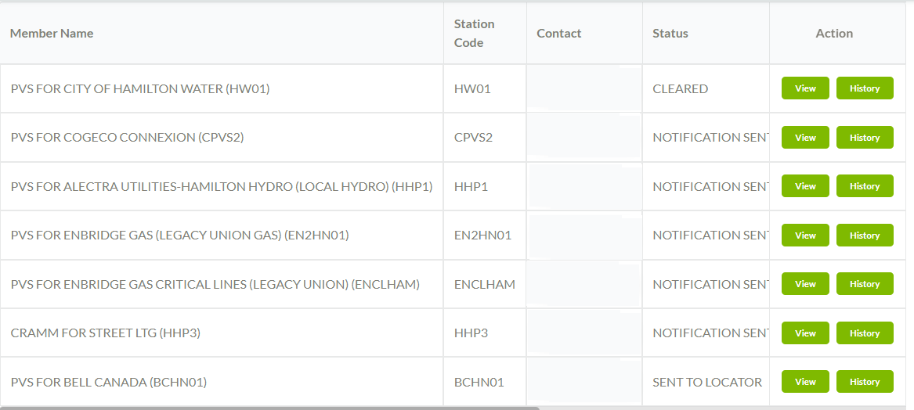
Liste d’avis
Ceci est la liste des propriétaires d’infrastructure qui ont été avisés et leur statut actuel
Le statut par défaut est « Avis envoyé »
Les avis dont vous êtes responsables de mettre à jour montre une option « Vérifier ». Il pourrait y en avoir plus d’un, selon vos paramètres
*Une renégociation doit être une entente mutuelle entre le propriétaire d’infrastructure/LDSF et le responsable d’excavation *

Slide 20
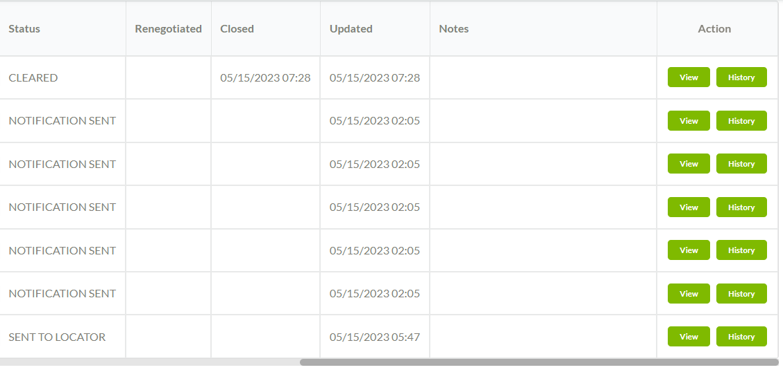
Liste d’avis
Utilisez la barre horizontale au bas pour voir les informations et toute les notes s’adressant à tous les membres.
*Une renégociation doit être une entente mutuelle entre le propriétaire d’infrastructure/LDSF et le responsable d’excavation *

Slide 21
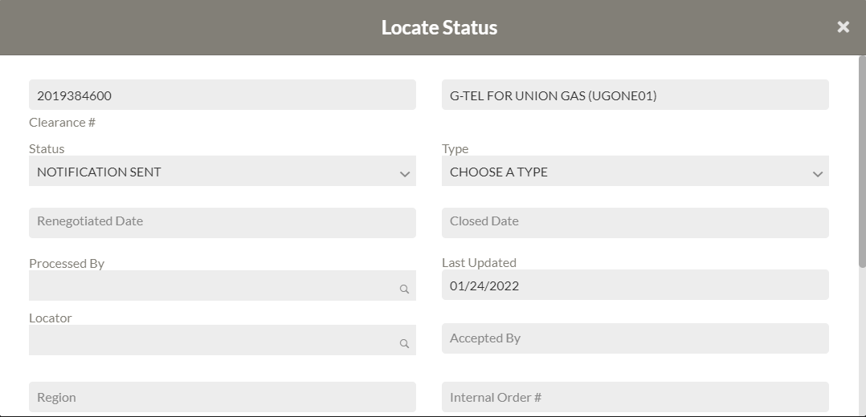
Vérifier la boîte du statut de localisation
()(French images)
Cliquez sur « visionner » ouvre la fenêtre du Statut de localisation en mode lecture seulement. Aucune modification n’est possible.

Slide 22
Statut de localisation – Éditer
Pour mettre à jour le statut d’une localisation, cliquez sur « Éditer la demande » près du haut de l’écran
Une boîte apparaît vous demandant de choisir l’action que vous voulez faire sur la localisation en question. Cliquez « Modifier le statut de localisation »
L’option « Vérification » est maintenant « Éditer ». Cliquez sur « Éditer »
()(French images)

Slide 23
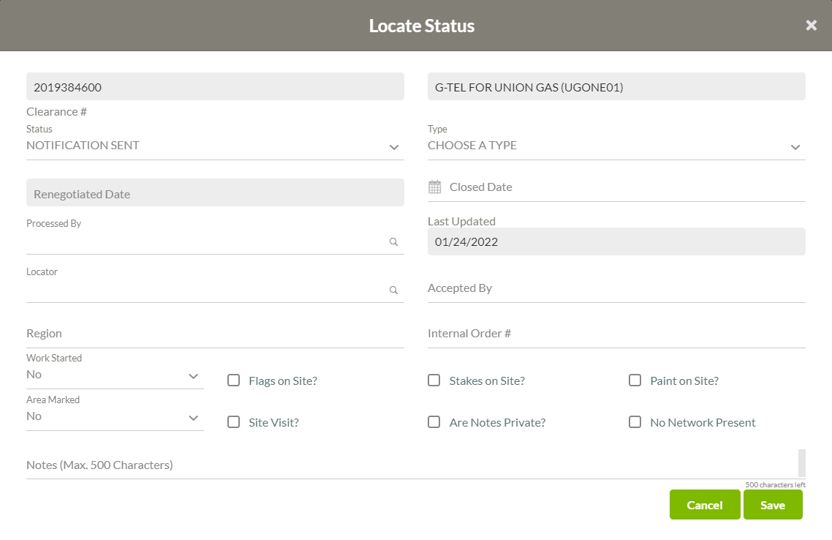
Statut de localisation- Éditer
Avis envoyé est le statut original assigné par défaut à une localisation.
Il y a 2 champs obligatoires à chaque mise à jour – les champs Statut et Réalisé par
Les autres champs obligatoires varient selon les statuts qui leur ont été assignés.
Si un champ obligatoire n’est pas rempli, le système vous avertira quels champs doivent être complétés avant d’enregistrer le changement. La charte suivante fournie un aperçu détaillé des informations propres à chaque statut.

Slide 24
Considérations importantes concernant les statuts
Complété et Autorisé sont les SEULS statuts conformes
Si une localisation n’est plus nécessaire (Par exemple, le responsable d’excavation a informer qu’elle n’est plus nécessaire après le début des travaux), veuillez marquer la demande comme « complétée » avec une date de fin de travaux et ajouter une note expliquant la situation.

Slide 25
Statuts de localisation- Éditer
Les champs qui ont le plus souvent besoin de mise à jour incluent:
Statuts
Réalisé par
Date de fermeture
Notes
Soyez libre d’utiliser les autres champs disponibles comme il vous semble.

Slide 26
Aperçu des statuts
Status | Use | Mandatory Fields
 |  | Closed Date | Processed By | Renegotiated Date | Notes
Completed | Locate area was physically marked | X | X
Marked/Completed | Use “Completed” | X | X
Cleared | The excavation will not affect the infrastructure and paperwork has been provided to the excavator | X | X
Not Completed | Temporary status used when a locate has not been completed |  | X |  | X
Contact Member | Something is preventing the completion of the locate i.e. broken tracer wire, site access needed, etc. |  | X
Renegotiated | The excavator and LSP mutually agreed to an alternate locate due date in writing | X | X | X | X
Requestor Must Provide More Info | More information is needed in order to provide a locate response. |  | X |  | X
Not Completed/Needs Additional Info | Select the stand alone status “Not Completed” or “Requestor Must Provide More info” |  | X
Conseil – Les statuts surlignés en jaune sont de vieilles réponses de 360 Feedback. Les Statuts ont été mis à jour en 2017 pour offrir plus de clarté. Les statuts précédents restent dans le système car ils sont encore utilisés par les membres ayant de vieux logiciels. Veuillez choisir les nouveaux statuts.

Slide 27
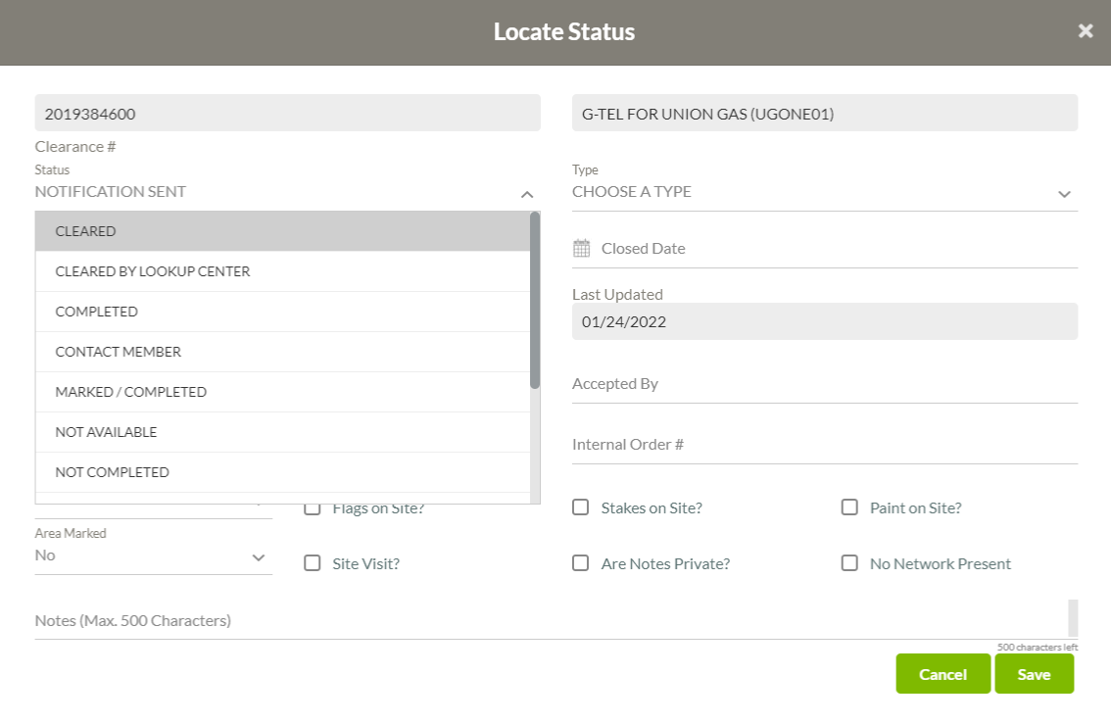
Assigner un statut
Cliquez dans le champ des statuts pour ouvrir le menu de déroulement
Utilisez la barre de déroulement à gauche du statut et défiler jusqu’à choisir le statut désiré
Pour une réponse de localisation officielle, la demande de statut DOIT être mise à jour et indiquer Complété

Slide 28
Assigner un statut
Vous n’avez pas rempli votre obligation légale si vous n’avez pas sélectionné un des statuts suivants: :
Contactez le membre
Besoin d’informations additionnelles
Demandeur doit fournir plus d’information
Non complété
Entrez votre nom dans le champ (Réalisé par)
Utilisez les Notes pour expliquer pourquoi ce statut a été choisi
Cliquez Sauvegarder
Pour une réponse de localisation officielle, la demande de statut DOIT être mise à jour et indiquer Complété

Slide 29
Assigner un statut conforme et fermer une localisation
Statut: Choisir le statut le plus précis
La localisation est autorisée sur le site?
Choisir Autorisé
L’infrastructure a été marquée?
Choisir Complété
Date de fermeture: Ceci indique la date que les documents ont été remis au responsable d’excavation
Fait par: Mettre le nom de la personne qui a mis à jour le statut
Pour une réponse de localisation officielle, le statut de la demande DOIT être mise à jour et indiquer Complété

Slide 30
Terminer une localisation
Voici un exemple de ce que ressemble un statut presque complété
Souvenez-vous, une date de fermeture est nécessaire lorsqu’un statut autorisé ou complété a été assigné
Après que tous les champs requis ont été complété, cliquez sur Sauvegarder
Chaque membre est entièrement responsable de la précision et la justesse de leurs localisations, ainsi que toute information fournie à
Ontario One Call

Slide 31
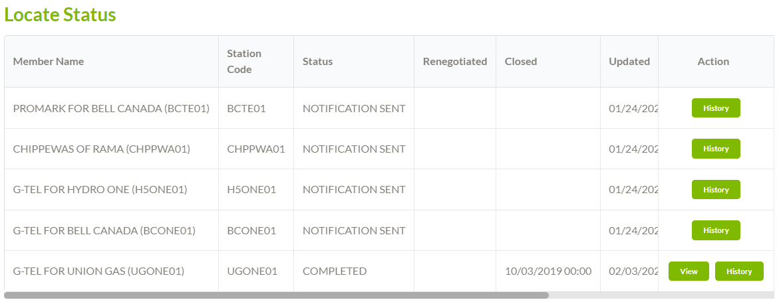
Terminer une localisation

Slide 32
Champs obligatoires
Guide d’utilisation

Slide 33
NOTES
Le champ des Notes devrait être utilisé afin de documenter toute communication entre le demandeur ou tout ce qui peut être anormal avec la localisation.
Exemples:
Renégocié: nouvelle date du 14 juin approuvée par écrit vient chnger la date légal prévue du 1er juin par Dwayne Roberts, en charge du projet
Demandeur doit fournir plus d’information: 06/01/2021 L/C de Steve demandant les plan du site pour clarifier le lieu de creusage
Non complété: 06/01/2021 Câble tracteur brisé. Sera sur le site pour redresser la situation le 8 juin
*Souvenez-vous, aucun de ces statuts n’est conforme. D’autres actions doivent être entreprises pour remplir vos obligations de localisation.
NOTES
Renégocié
Demandeur doit fournir plus d’information
Non conplété
Notes:
The Notes field should be used to document anything abnormal about the locate.

Slide 34
Date de fermeture
Date de fermeture
Complété
Autorisé
Une date de fermeture précise est obligatoire lorsque vous terminez une localisation. La date de fermeture doit correspondre à la date de remise des documents au responsable d’excavation.
Oublier d’inclure une date de fermeture indique que la localisation demeure ouverte et que le temps continu d’être compté pour finaliser la localisation.
S’il n’y a pas de date de fermeture par le temps prévu, cela sera considéré comme « non-conforme, pas de réponse » même si la localisation ou autorisation a été fournie au demandeur.

Slide 35
Automatiser vos réponses 360 FEEDBACK
Ce qu’il faut savoir

Slide 36
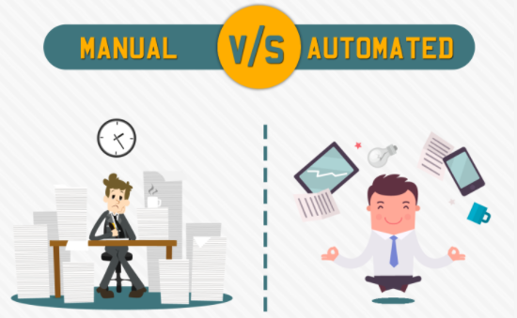
Logiciel automatique
Des options sont disponibles pour automatiser vos réponses à 360 Feedback. Cela devient avantageux si vous recevez plus de 4 demandes de localisation par jour en moyenne.
Source: www.qualitesoft.com

Slide 37
Logiciel
Programmes qui existent dans votre système de gestion, utilisant notre Service de documents Internet, pour répondre directement à 360 Feedback
Acheter le logiciel qui effectuera automatiquement une mise à jour à 360 Feedback, qui vous offre aussi plusieurs autres avantages pour accélérer votre processus de localisation
Il y a deux options disponibles pour automatiser les réponses à 360 Feedback
Veuillez noter: Si un membre décide d’acheter le logiciel, il est responsable de l’intégrer correctement avec 360 Feedback

Slide 38
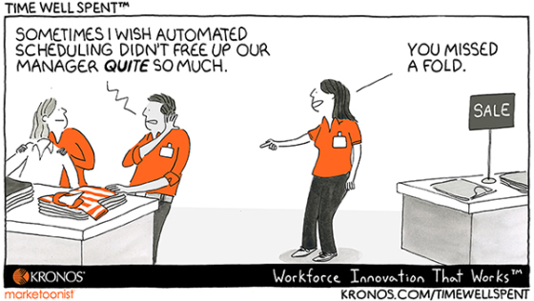
Logiciel automatisé
Communiquez avec notre équipe d’Éducation et entraînement pour demander le Service de document Internet ou pour une liste des fournisseurs de logiciels disponibles
Training@OntarioOneCall.ca

